Slide 1

6 ███████████
6

Slide 2

6장 내장 객체
2nd
Edition
소설같은
JSP
이 명 진, 최 영 관
Powered by http://www.jabook.org

Slide 3
6.1 내장 객체의 정의

Slide 4
6.1.1 내장 객체(Implicit Object)란?
내장 객체(Implicit Object)
  JSP 프로그램 코드에서 프로그래머가 선언하지 않아도 사용할 수 있는 미리 선언된 객체를 의미한다.
  스크립트릿(<% ~ %>) 안에서만 사용할 수 있다.
내장 객체의 생성
  서블릿 컨테이너가 해당 JSP 페이지의 실행 시 자동으로 생성해 준다.
내장 객체가 선언되는 곳
  JSP 실행 시 자동 생성되는 서블릿 코드의 _jspService() 메소드 내에서 선언된다.

Slide 5

6.1.2 내장 객체의 선언과 초기화
request와 response 내장 객체의 선언
  클라이언트로부터 JSP 페이지로 전달된 요청과 그에 해당하는 응답을 위한 내장 객체로써, jspService() 메소드의 인자로 전달
그 외 다른 내장 객체의 선언 및 초기화
  _jspService() 메소드의 내부 변수로 선언
public void _jspService(HttpServletRequest request, HttpServletResponse response)
throws java.io.IOException, ServletException { ... }
자주 사용하는 내장 객체는 중요하므로 반드시 기억하자.
JspFactory _jspxFactory = JspFactory.getDefaultFactory();
내장 객체지만 사용하지 않는다.
PageContext pageContext = _jspxFactory.getPageContext
(this, request, response, null, true, 8192, true);
요청하는 서블릿
에러 페이지의 URL
버퍼의 크기
_jspService()의 매개변수
세션의 사용 여부
autoflush의 지원 여부
ServletContext application = pageContext.getServletContext();
ServletConfig config = pageContext.getServletConfig();
HttpSession session = pageContext.getSession();
JspWriter out = pageContext.getOut();
Object page = this;
자주 사용하는 내장 객체

Slide 6
6.2 request 내장 객체

Slide 7

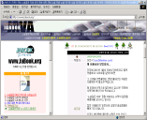
6.2.1 request와 response 내장 객체
request와 response 내장 객체의 생성
  클라이언트의 요청에 따라 _jspService() 메소드의 매개변수로 생성
public void _jspService(HttpServletRequest request, HttpServletResponse response)
throws java.io.IOException, ServletException {
...
}
Servlet Container
Client
요청
HttpServletRequest
_jspService()
HttpServletResponse
request
response
내장 객체 생성
Web Browser
응답
Web Server

Slide 8
6.2.2 request 내장 객체
request 내장 객체
  클라이언트에서 서버로 보내는 요청에 대한 정보를 담고 있는 객체
  HttpServletRequest 인터페이스의 인스턴스
  _jspService() 메소드의 인자로 전달
request 내장 객체의 기능
  클라이언트(웹 브라우저)의 정보 출력
  서버의 정보 출력
  클라이언트로부터 쿼리(query)로 전달된 파라미터 출력
  HTTP 요청 메시지의 헤더(header) 출력
  쿠키 및 속성 처리

Slide 9
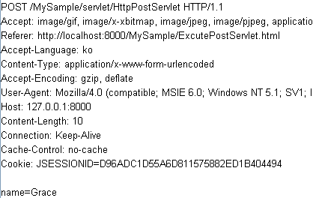
6.2.3 클라이언트와 서버 정보 출력
클라이언트와 서버 정보 출력을 위한 request 객체의 메소드
  String getServerName()
    서버의 도메인 이름을 반환
  int getServerPort()
    서버의 포트 번호를 반환
  String getRequestURI()
    요청된 URL에서 경로를 반환
  String getQueryString()
    쿼리 문장을 반환
  String getRemoteAddr()
    클라이언트의 주소를 반환
  String getProtocol()
    클라이언트가 요청한 프로토콜을 반환
  String getMethod()
    요청 방식(GET, POST)을 반환
  String getCharacterEncoding()
    요청 메시지의 인코딩 형식을 반환
  long getContentLength()
    요청 메시지 중 데이터의 길이를 반환
  String getContentType()
    요청 메시지의 콘텐츠 타입(Contents Type)을 반환
http://localhost:8080/clientInfo.jsp?name=jabook

Slide 10
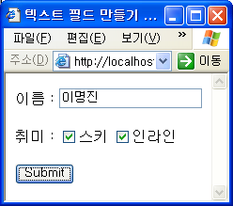


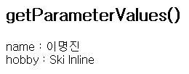

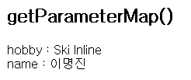
6.2.4 파라미터 출력
getParameter()
  텍스트 필드나 라디오 버튼과 같이 단일 값을 갖는 형태에 사용
getParameterValues()
  체크 박스나 다중 선택 박스와 같이 여러 개의 값을 갖는 형태에 사용
getParameterNames()
  전달된 파라미터의 이름 집합을 Enumeration 객체로 반환
getParameterMap()
  파라미터 이름과 값의 쌍으로 이루어진 Map 객체를 반환
String name = request.getParameter("name");
String[] hobby = request.getParameterValues("hobby");
for(int i = 0; i < hobby.length; i++) { ... }
Enumeration param = request.getParameterNames();
while(param.hasMoreElements()) { ... }
Map이란 키와 값의 쌍으로 이루어진 배열을 말하며, 키를 이용해서 값을 가져올 수 있다.
Map paramMap = request.getParameterMap();
Set paramKeySet = paramMap.keySet();
Iterator keyIterator = paramKeySet.iterator();
while(keyIterator.hasNext()) { ... }

Slide 11
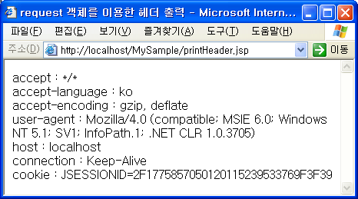

6.2.5 HTTP 요청 메시지의 헤더 출력
HTTP 요청 메시지의 헤더 이름 집합을 생성
헤더의 이름 집합을 방문하면서 헤더의 값을 출력
Enumeration headerEnum = request.getHeaderNames();
while(headerEnum.hasMoreElements())
{
String headerName = (String)headerEnum.nextElement();
String headerValue = request.getHeader(headerName);
}
HTTP 요청 메시지의 헤더의 이름과 값을 출력할 수 있다.

Slide 12
6.3 response 내장 객체

Slide 13

6.3.1 response 내장 객체
response 내장 객체
  서버에서 클라이언트로 보내는 응답 메시지에 대한 정보를 담고 있는 객체
  HttpServletResponse 인터페이스의 인스턴스
  _jspService() 메소드의 인자로 생성
response 내장 객체의 기능
  응답 페이지에 대한 설정 정보 지정
  클라이언트로 전달될 응답 메시지의 헤더 설정
  다른 웹 페이지로의 Redirect
response 내장 객체는 클라이언트로 보내질 응답 메시지를 나타낸다.

Slide 14
6.3.2 응답 페이지 설정
response 객체의 응답 페이지 설정 메소드
  void setContentType(java.lang.String type)
    출력될 페이지의 콘텐츠 타입을 설정
  void setCharacterEncoding(java.lang.String charset)
    문자의 인코딩 스타일을 지정
하지만,
  JSP에서는 코드 맨 첫 줄에 page 지시문을 이용해서 콘텐츠 타입과 인코딩 스타일을 지정한다.
response 객체의 응답 헤더 설정 메소드
  void addHeader(java.lang.String name, java.lang.String value)
    이름이 name이고 값이 value인 헤더를 추가
  void setHeader(java.lang.String name, java.lang.String value)
    name 헤더의 값을 value로 지정
<%@ page contentType = "text/html; charset=euc-kr" %>
콘텐츠 타입
인코딩 스타일

Slide 15
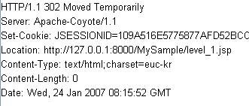
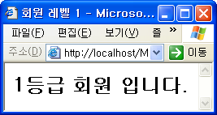
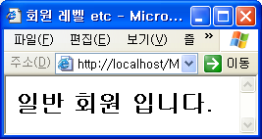
6.3.3 response 객체를 이용한 Redirect
Redirect를 위한 메소드
  void sendRedirect(java.lang.String location)
    지정된 웹 페이지로 이동
levelCheck.jsp
실행 결과의 Response 헤더에 위와 같이 Redirect될 페이지의 주소가 전송된다.
int level = Integer.parseInt(request.getParameter("level"));
if(level == 1)
response.sendRedirect("level_1.jsp");
else
response.sendRedirect("level_etc.jsp");
level_1.jsp
http://localhost:8080/MySample/levelCheck.jsp?level=1
level_etc.jsp
http://localhost:8080/MySample/levelCheck.jsp?level=3

Slide 16
6.4 pageContext 내장 객체

Slide 17
6.4.1 pageContext 내장 객체
pageContext 내장 객체
  서블릿을 관리하고 정보를 공유하도록 도와주는 객체
  하나의 서블릿에 하나의 pageContext가 존재
pageContext의 기능
  다른 내장 객체 생성
  하나의 JSP페이지가 생성 될 때 해당 페이지의 다양한 정보와 특성들을 관리
  페이지 범위 내에서의 정보 공유
pageContext 내장 객체의 특징
  pageContext 객체를 이용한 정보 공유의 범위는 현재 페이지 내로 제한된다.

Slide 18
6.4.2 ServletContext 객체와 PageContext 객체
ServletContext 객체
  웹 애플리케이션에 존재하는 모든 서블릿들을 관리
  하나의 웹 애플리케이션에 하나의 ServletContext가 존재
PageContext 객체
  하나의 서블릿을 관리
  하나의 서블릿에 하나의 PageContext가 존재
Servlet Container
MySample Web Application
Test Web Application
Servlet
Servlet
ServletContext
PageContext
Servlet
Servlet
ServletContext
PageContext
Servlet
PageContext
PageContext
PageContext

Slide 19

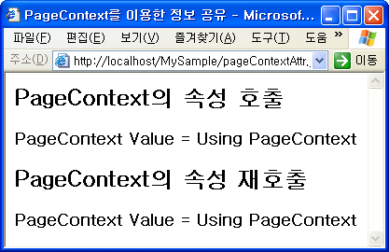

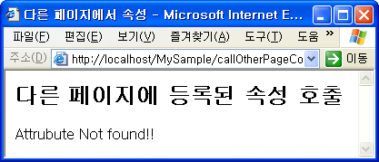
6.4.3 PageContext를 이용한 정보 공유 - 실습 (1)
이 곳에는 Object 형을 넣을 수 있다.
같은 페이지에서의 정보공유
  PageContext에 속성 등록
  등록된 속성 호출
다른 JSP 페이지에서 속성 호출
String contextValue = "Using PageContext";
pageContext.setAttribute("contextName",contextValue );
Object obj = pageContext.getAttribute("contextName");
String value = (String)obj;
out.println("<h3>PageContext Value = " + value + "</h3>");
PageContext는 하나의 서블릿에 한정되기 때문에 다른 페이지에서 등록된 PageContext는 이용할 수 없다.
Object obj = pageContext.getAttribute("contextName");
if(obj != null) {
...
} else {
out.println("Attrubute Not found!!");
}

Slide 20

6.4.4 pageContext 객체의 Forward
Forward의 장점은 이전 페이지로부터 넘어온 request 내장 객체를 쓸 수 있다는 것이다.
Forward를 위한 메소드
  void forward(java.lang.String relativeUrlPath)
    해당 페이지로 이동
forward() 메소드의 특징
  Forward된 해당 페이지로 제어권을 모두 넘긴다.
  Forward된 페이지로 넘어가기 전에 clear() 메소드가 호출된다.
Servlet Container
out.clear();
제어권을 영구히 넘겨준다.
pageForward JSP
HttpServletResponse
HttpServletRequest
forwardReceive JSP
_jspService( request , response ) {
forward( request , response )
}
포워딩
request
response
_jspService( request , response )
request
response
request
response

Slide 21
6.4.5 pageContext 객체의 Include
Include를 위한 메소드
  void include(java.lang.String relativeUrlPath)
    해당 페이지를 포함한다.
include() 메소드의 특징
  Include 시점에 제어권을 해당 페이지로 넘기지만, 일을 마치고 다시 제어권을 돌려 받아 해당 페이지를 처리한다.
포함될 JSP 페이지를 처리한 후 제어권을 원래의 JSP 페이지에 되돌려준다.
Servlet Container
pageInclude JSP
HttpServletResponse
out.flush();
HttpServletRequest
included JSP
_jspService( request , response ) {
include( request , response )
}
request
response
_jspService( request , response )
request
response
request
response

Slide 22
6.5 out 내장 객체

Slide 23

6.5.1 out 내장 객체
out 내장 객체
  웹 브라우저에 데이터를 전송하기 위한 출력 스트림
  JspWriter 클래스의 인스턴스
  pageContext 객체의 getOut() 메소드로 자동 생성
out 내장 객체의 기능
  웹 브라우저에 출력될 내용을 지정
  JSP 페이지에 대한 버퍼 관리
out 내장 객체는 주로 클라이언트의 웹 브라우저에 출력될 내용을 지정하기 위해 사용된다.

Slide 24

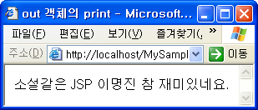
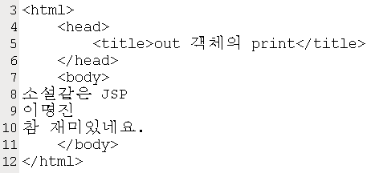
6.5.2 out 내장 객체를 이용한 출력
HTML은 태그에 의해서만 줄 바꿈을 하기 때문에 소스 코드를 봐야지만 반영된 결과를 확인할 수 있다.
출력을 위한 메소드
  void print()
    데이터를 출력한다.
  void println()
    데이터를 출력한 후 줄 바꿈을 한다.
  void newLine()
    줄 바꿈을 한다.
printTest.jsp
실행
소스 보기
out.print("소설같은 ");
out.println("JSP");
out.print("이명진");
out.newLine();
out.print("참 재미있네요.");
println()
newLine()

Slide 25

6.5.3 page 지시문의 버퍼 지정
page 지시문
  JSP 페이지에 대한 정보를 지정하는 데 사용 된다.
  문서 타입, 클래스 임포트 정보, 에러 페이지 등
page 지시문의 버퍼 관련 속성
  buffer
    버퍼의 크기를 지정
  autoFlush
    자동 Flush 여부를 지정
버퍼 관련 속성을 지정하지 않았을 경우, 크기는 8192, autoFlush는 true 값을 갖는다.
page 지시문에 지정된 버퍼 관련 내용은 서블릿 코드의 pageContext 내장 객체 생성에 그대로 반영된다.
JSP 코드
<%@ page buffer=" 1kb" autoFlush=" false" %>
1kb
false
자동 생성된 서블릿 코드 중 pageContext 내장 객체 생성 코드
pageContext = _jspxFactory.getPageContext(this, request, response, null, true, 1024, false);

Slide 26
6.6 application 내장 객체

Slide 27
6.6.1 application 내장 객체
application 내장 객체
  하나의 웹 애플리케이션을 관리하고, 웹 애플리케이션 내에서 정보를 공유하도록 도와주는 객체
  ServletContext 인터페이스의 인스턴스
  pageContext 객체의 getServletContext() 메소드로 자동 생성
ServletContext 객체
  하나의 웹 애플리케이션에 하나의 ServletContext가 존재
  웹 애플리케이션에 존재하는 모든 서블릿들을 관리하고 정보를 공유하도록 도와주는 객체
application 내장 객체의 기능
  서버 정보 출력
  웹 애플리케이션의 초기화 파라미터(parameter) 사용
  애플리케이션 내에서 정보 저장 및 공유
웹 애플리케이션 하나당 하나의 ServletContext가 존재한다.
Servlet Container
Test Web Application
MySample Web Application
Servlet
Servlet
Servlet
ServletContext
ServletContext
PageContext
Servlet
PageContext
Servlet
PageContext
PageContext
PageContext

Slide 28

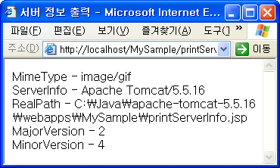
6.6.2 서버 정보 출력
application 내장 객체를 이용한 로그 작성
  log() 메소드를 이용해서 톰캣의 로그를 작성할 수 있다.
기타 application 내장 객체의 메소드
application.log("::: Print Server Information using application Object");
Mime Type 출력 : <%=application.getMimeType("jabook.gif")%>
서버 프로그램 정보 : <%=application.getServerInfo()%>
실제 위치 경로 : <%=application.getRealPath("printServerInfo.jsp")%>
자바 서블릿 버전 : <%=application.getMajorVersion()%>
자바 서블릿 버전 : <%=application.getMinorVersion()%>

Slide 29
6.6.3 웹 애플리케이션 파라미터 공유
파라미터 공유
  웹 애플리케이션 내에 존재하는 web.xml에 등록된 파라미터 정보를 공유해서 사용할 수 있다.
이 web.xml은 하나의 웹 애플리케이션에 존재하는, 다시 말해 웹 애플리케이션의 WEB-INF 디렉터리 밑에 있는 web.xml 파일이다.
Servlet Container
MySample Web Application
ServletContext
AAA Servlet
web.xml
// 파라미터 추출
application.getInitParameter(파라미터_이름)
추출
<context-param>
<param-name>
파라미터 이름
</param-name>
<param-value>
파라미터 값
</param-value>
</context-param>
BBB Servlet
Test Web Application
Servlet
Servlet
ServletContext
// 파라미터 추출
application.getInitParameter(파라미터_이름)
추출
Servlet
Servlet

Slide 30
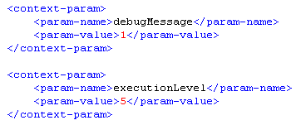
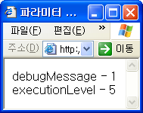
6.6.4 파라미터 공유
web.xml을 수정한 후 톰캣을 재시작해야 한다.
파라미터 등록
  웹 애플리케이션의 web.xml
    웹 애플리케이션의 환경 설정에 대한 정보를 저장하고 있는 파일
    웹 애플리케이션의 WEB-INF 디렉터리 밑에 존재
    하나의 웹 애플리케이션에서 사용할 파라미터를 등록할 수 있다.
  파라미터 작성 형식
    <web-app> 엘리먼트의 하위 엘리먼트로 기술
파라미터 사용
<context-param>
<param-name>파라미터 이름</param-name>
<param-value>파라미터 값</param-value>
</context-param>
web.xml
Enumeration paramEnum = application.getInitParameterNames();
while(paramEnum.hasMoreElements()) {
String paramName = (String)paramEnum.nextElement();
String paramValue = application.getInitParameter(paramName);
out.println(paramName + " - " + paramValue + "<br>");
}

Slide 31
6.7 config 내장 객체

Slide 32
6.7.1 config 내장 객체
config 내장 객체
  서블릿 컨테이너를 관리하고, 서블릿 컨테이너 내에 존재하는 모든 웹 애플리케이션들이 초기화 정보를 공유하도록 도와주는 객체
  ServletConfig 인터페이스의 인스턴스
  pageContext 객체의 getServletConfig() 메소드로 자동 생성
ServletConfig 객체
  서블릿에게 서블릿을 초기화하는 동안 참조해야 할 정보를 전해 주는 역할
config 내장 객체의 기능
  서블릿에 대한 정보 출력
  서블릿 컨테이너의 초기화 파라미터 사용

Slide 33

6.7.2 서블릿 컨테이너의 초기화 파라미터
파라미터 공유
  서블릿 컨테이너에 존재하는 web.xml에 등록된 초기화 파라미터는 모든 웹 애플리케이션에서 공유할 수 있다.
이 web.xml 파일은 서블릿 컨테이너, 다시 말해 톰캣의 conf 디렉터리 밑에 있는 web.xml 파일이다.
Servlet Container
ServletConfig
MySample Web Application
web.xml
AAA Servlet
<servlet>
<init-param>
<param-name>
파라미터 이름
</param-name>
<param-value>
파라미터 값
</param-value>
</init-param>
</servlet>
ServletContext
PageContext
// 파라미터 추출
config.getInitParameter(파라미터_이름)
추출
추출
Test Web Application
ServletContext
Servlet
PageContext
Servlet
PageContext

Slide 34
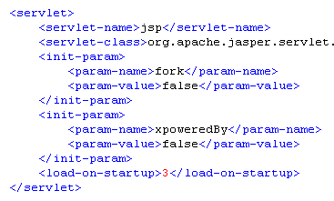
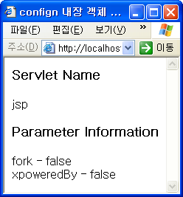
6.7.3 전역 초기화 파라미터
여기서 수정할 web.xml 파일은 톰캣이 설치된 디렉터리의 conf 디렉터리 밑에 있는 web.xml 파일이다.
전역 초기화 파라미터 등록
  서블릿 컨테이너의 web.xml
    서블릿 컨테이너의 환경 설정에 대한 정보를 저장하고 있는 파일
    서블릿 컨테이너에서 사용할 파라미터를 등록할 수 있다.
  web.xml 작성 형식
전역 초기화 파라미터 사용
<servlet>
<servlet-name> 서블릿 이름 </servlet-name>
<servlet-class>org.apache.jasper.servlet.JspServlet</servlet-class>
<init-param>
<param-name> 파라미터 이름 </param-name>
<param-value> 파라미터 값 </param-value>
</init-param>
</servlet>
web.xml
서블릿 이름
초기화 파라미터
Enumeration paramNames = config.getInitParameterNames();
while(paramNames.hasMoreElements()) {
String paramName = (String)paramNames.nextElement();
String paramValue = config.getInitParameter(paramName);
out.println(paramName + " - " + paramValue + "<br>");
}

Slide 35
6.8 page 내장 객체

Slide 36
6.8.1 page 내장 객체
page 내장 객체
  JSP 페이지로부터 생성될 서블릿 객체를 참조하는 참조 변수
  즉, 자기가 생성할 서블릿 객체를 참조하는 객체
page 내장 객체의 생성
  _jspService() 메소드의 내부 변수로 선언
    Object page = this;
  자기 자신을 참조하는 this를 받는 Object 형
page 내장 객체의 기능
  내부적으로 자기 자신을 참조하기 위한 용도로 사용

Slide 37
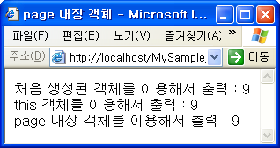

6.8.2 page 내장 객체의 사용
pageObject.jsp
  <%@ page contentType="text/html; charset=euc-kr" %>
  <%!
  int sum(int a, int b) {
  return a + b;
  }
  %>
  <html>
  <head><title>page 내장 객체</title></head>
  <body>
  <%
  int aaa = 4, bbb = 5;
  out.println("처음 생성된 객체를 이용해서 출력 : " + sum(aaa, bbb) + "<br>");
  out.println("this 객체를 이용해서 출력 : " + this.sum(aaa, bbb) + "<br>");
  out.println("page 내장 객체를 이용해서 출력 : " + ((pageObject_jsp)page).sum(aaa, bbb) + "<br>");
  %>
  </body>
  </html>
멤버 메소드 선언
page 내장 객체는 Object 형이기 때문에 적절히 캐스팅을 해서 사용해야 한다.

Slide 38
6.9 exception 내장 객체

Slide 39

6.9.1 exception 내장 객체
exception 내장 객체
  에러 처리를 위해 에러 처리 페이지로 지정된 JSP 페이지에서만 사용할 수 있는 내장 객체
  java.lang.Throwable 클래스 형의 JSP 내장객체
exception 내장 객체의 기능
  JSP 처리 도중 발생하는 에러 정보 출력
exception 내장 객체의 에러 처리
page 지시문을 이용해서 isErrorPage 속성을 지정하지 않을 경우 exception 내장 객체를 사용할 수 없다.
Exception이 발생할 경우 exception 객체가 예외 정보를 가지고 넘어간다.
calcul.jsp
calculErr.jsp
<%@ page errorPage="calculErr.jsp"%>
<%=100/0%>
<%@ page isErrorPage="true"%>
<%=exception.getMessage()%>
Exception 발생

Slide 40
6.9.2 에러 처리
에러 페이지 지정
  page 지시문의 errorPage 속성
    현재 페이지에서 에러가 발생할 경우 이동할 JSP 페이지를 지정
  calcul.jsp
    <%@ page contentType="text/html; charset=euc-kr" %>
    <%@ page errorPage="calculErr.jsp" %>
    <%=100/0%>
에러 처리 페이지 작성
  page 지시문의 isErrorPage 속성
    현재의 JSP 페이지가 에러 처리를 위한 페이지임을 지정
    isErrorPage 속성을 기술하지 않을 경우, 기본 값은 false
  calculErr.jsp
    에러 형식 : <%=exception.getClass().getName()%><br>
    에러 메시지 : <%=exception.getMessage()%>
<%@ page errorPage="에러 처리 페이지" %>
예외 발생
처리 도중 에러 발생 시 calculErr.jsp 페이지로 이동
<%@ page isErrorPage="true | false" %>
exception 내장 객체를 이용한 에러 출력

Slide 41
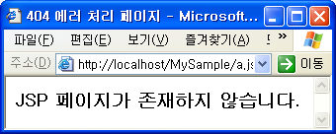
6.9.3 에러 코드별 에러 처리
에러 코드에 따른 에러 페이지 기술
  WEB-INF 하위에 있는 web.xml 파일을 이용해서 기술
error404Page.jsp
  <%@ page contentType="text/html; charset=euc-kr" %>
  <%
  response.setStatus(HttpServletResponse.SC_OK);
  %>
  <h3>JSP 페이지가 존재하지 않습니다.</h3>
수행 결과
  존재하지 않는 페이지를 요청할 경우
<error-page>
<error-code>에러 코드<error-code>
<location>에러 페이지 URL</location>
</error-page>
<error-page>
<error-code>404</error-code>
<location>/error404Page.jsp</location>
</error-page>
에러를 처리할 페이지는 정상적으로 처리된 페이지임을 지정해 주어야 한다.

Slide 42
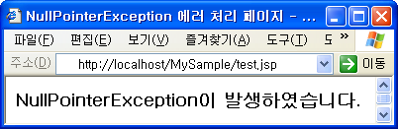
6.9.4 예외 종류별 에러 처리
예외 종류에 따른 에러 페이지 기술
  WEB-INF 하위에 있는 web.xml 파일을 이용해서 기술
errorNullPointerException.jsp
  <%@ page contentType="text/html; charset=euc-kr" %>
  <%
  response.setStatus(HttpServletResponse.SC_OK);
  %>
  <h3>NullPointerException이 발생하였습니다.</h3>
수행 결과
  null 값을 참조했을 경우
<error-page>
<exception-type>예외 종류<exception-type>
<location>에러 페이지 URL</location>
</error-page>
<error-page>
<exception-type>java.lang.NullPointerException</exception-type>
<location>/errorNullPointerException.jsp</location>
</error-page>
에러를 처리할 페이지는 정상적으로 처리된 페이지임을 지정해 주어야 한다.

Slide 43
End ███████████
End

